Slide 1

例
必攻試題
1
2
3

Slide 2

例
欣欣有兩條長度相等的繩子。她用其中一條繩子圍成一個長40cm、闊20cm的長方形，用另一條繩子圍成一個正方形，正方形的邊長是多少？
答
長方形的周界是
(40＋20)×2
= 120(cm)
長方形的周界 = (長＋闊)×2
正方形的周界 = 長方形的周界 = 120cm
正方形的邊長是
120÷4
= 30(cm)
正方形的邊長 = 周界÷4

Slide 3
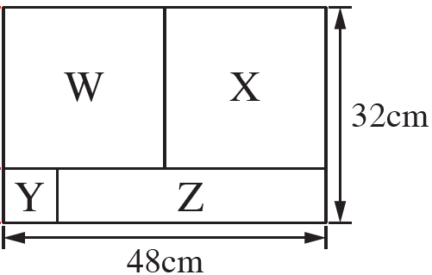
48cm
1.
(48÷2)cm
8cm
48－8 = 40(cm)
32－48÷2 = 8(cm)
上圖中，W、X和Y是正方形。Z的面積是多少？
A. 64cm² B. 320cm²
C. 576cm² D. 1600cm²
(2023年題型)
B
Z的面積是：
40×8 = 320(cm²)

Slide 4
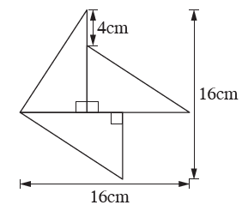
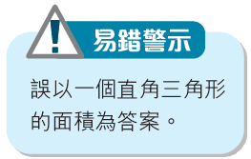
2.
直角三角形最短的一條邊：
10cm
6cm
6cm
(16－4) ÷2 = 6(cm)
它對應的高是：
4＋6 = 10(cm)
上圖由三個大小和形狀相同的直角三角形組成。上圖的面積是多少？
(2023年題型)
A. 90cm² B. 60cm²
C. 45cm² D. 30cm²
A
整個圖形的面積 =一個三角形的面積×3
= 6×10÷2×3
= 90(cm²)

Slide 5
3.
右圖的正方形中，陰影部分
的面積是多少？
(2020年題型)
5cm
5cm
A
C
A. 100cm²
B. 50cm²
C. 25cm²
D. 12.5cm²
三角形A和B的
底相同，
B
5cm
(5＋5)cm
5cm
高都是5cm，
所以它們的面積相等。
C
陰影部分的面積
= 三角形C的面積＋三角形B的面積
三角形的面積
= 底×高÷2
A
= (5＋5)×5÷2
= 25(cm²)

Slide 6
本特訓完

